Slide 1
宾馆酒店能耗限额标准实施
2015年专项监察工作培训资料
海南省节能监察大队 海南省节能监测中心

Slide 2
目录
点击添加文本
强制性能耗限额地方标准的意义
《宾馆酒店单位综合能耗和电耗限额》解读
如何计算酒店综合能耗、单耗
完成自查与报告审核
点击添加文本
点击添加文本
点击添加文本

Slide 3
节能标准
标准是指对一定范围内的重复性事物和概念所作的统一规定。它以科学、技术和实践经验的综合成果为基础，以获得最佳秩序、促进最佳社会效益为目的，经有关方面协商一致，由主管机构批准，以特定形式发布，作为共同遵守的准则和依旧。节能标准是开展节能监察和节能管理工作的重要依据之一，是对节能活动或其结果作出的共同遵守的准则。
标准级别-国家标准、地方标准、行业标准、企业标准
标准属性-强制性标准、推荐性标准。
点击添加文本
点击添加文本
点击添加文本
点击添加文本
节能标准
能耗限额
强制标准
地方标准

Slide 4
节能法对节能标准的规定
第十三条 国务院标准化主管部门和国务院有关部门依法组织制定并适时修订有关节能的国家标准、行业标准，建立健全节能标准体系。
国务院标准化主管部门会同国务院管理节能工作的部门和国务院有关部门制定强制性的用能产品、设备能源效率标准和生产过程中耗能高的产品的单位产品能耗限额标准。
国家鼓励企业制定严于国家标准、行业标准的企业节能标准。
省、自治区、直辖市制定严于强制性国家标准、行业标准的地方节能标准，由省、自治区、直辖市人民政府报经国务院批准；本法另有规定的除外。
点击添加文本
点击添加文本
点击添加文本
点击添加文本
节能标准
能耗限额
强制标准
地方标准

Slide 5
节能法对节能标准的规定
第十六条 ….
生产过程中耗能高的产品的生产单位，应当执行单位产品能耗限额标准。对超过单位产品能耗限额标准用能的生产单位，由管理节能工作的部门按照国务院规定的权限责令限期治理。
…..
第七十二条 生产单位超过单位产品能耗限额标准用能，情节严重，经限期治理逾期不治理或者没有达到治理要求的，可以由管理节能工作的部门提出意见，报请本级人民政府按照国务院规定的权限责令停业整顿或者关闭。
点击添加文本
点击添加文本
点击添加文本
点击添加文本
节能标准
能耗限额
强制标准
地方标准

Slide 6
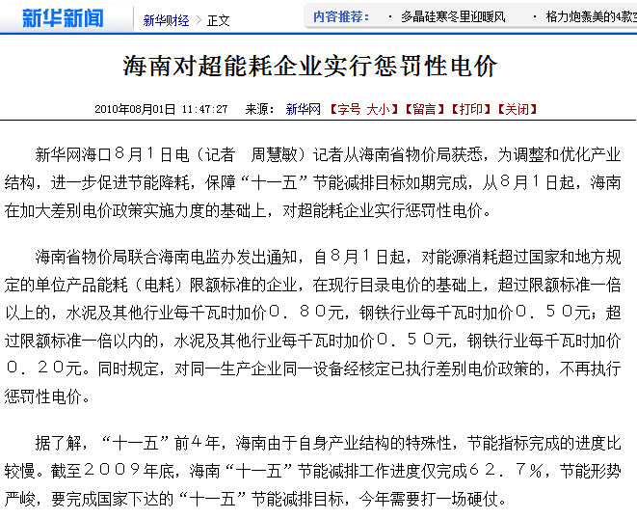
对超限额企业的处罚措施及效果
点击添加文本
点击添加文本
点击添加文本
点击添加文本

Slide 7
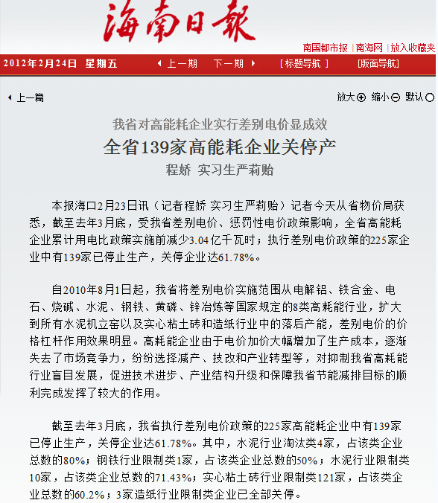
对超限额企业的处罚措施及效果
点击添加文本
点击添加文本
点击添加文本
点击添加文本

Slide 8
《宾馆酒店单位综合能耗和电耗限额》解读
能耗限额标准水平是评价产业发展质量的主要指标之一，制定本标准可以为海南省的宾馆酒店节能工作提供评价和衡量的尺度；帮助宾馆酒店逐步淘汰能效低的落后生产能力，完善能源消耗管理，提升核心竞争力，提高经济效益。敦促宾馆酒店挖掘节能潜力，引导其开展节能技术改造和落实节能减排要求；对促进地方环境保护和行业持续健康发展具有重要意义。
《宾馆酒店单位综合能耗和电耗限额》标准2011年8月立项，通过对2010-2012年我省酒店能耗数据统计分析，2013年9月完成报告编制，在2013年11月13日发布，2014年1月1日起实施。
点击添加文本
点击添加文本
点击添加文本
点击添加文本

Slide 9
《宾馆酒店单位综合能耗和电耗限额》解读
根据限额标准的编制原则，各档限额指标按80%的达标率设定，即20%的酒店超限额（不达标）。
2014年9-10月，根据《关于开展2014年宾馆酒店能耗限额标准执行情况和高耗能落后机电设备（产品）淘汰情况专项监察的通知》（琼工信节〔2014〕277号）要求，我省共对171家宾馆酒店实施了专项监察。
共有24家用能单位存在超能耗限额标准情况，占总数的14%。按地区分：三亚11家，海口9家，万宁3家，琼海1家；按星级分：五星级9家，四星级4家，三星级11家。
点击添加文本
点击添加文本
点击添加文本
点击添加文本

Slide 10
《宾馆酒店单位综合能耗和电耗限额》解读
范围、
引用文件
点击添加文本
术语和定义
点击添加文本
单位综合能耗、电耗限额
点击添加文本
统计范围和计算方法
点击添加文本
节能管理措施

Slide 11
《宾馆酒店单位综合能耗和电耗限额》解读
1 范围
本标准规定了宾馆酒店的术语和定义、单位综合能耗和电耗限额、统计范围和计算方法、节能管理措施。（标准的主要章节）
本标准适用于海南省内宾馆酒店用能系统能源消耗量的计算与评价。 （标准的适用范围）
2 规范性引用文件
GB/T 2589 综合能耗计算通则 （统计、计算方法）
GB/T 12455 宾馆、饭店合理用电（宾馆酒店节电要求）
GB/T 12723 单位产品能源消耗限额编制通则要求（本标准的编制原则）
GB/T 14308 旅游饭店星级的划分与评定（星级划分相关术语、定义）
GB 17167 用能单位能源计量器具配备和管理通则（能源计量要求）
GB/T 23331 能源管理体系要求 （建立管理体系）
点击添加文本
点击添加文本
点击添加文本
点击添加文本

Slide 12
《宾馆酒店单位综合能耗和电耗限额》解读
3 术语和定义
3.1 宾馆酒店
以间（套）夜为单位出租客房，以提供住宿服务为主，并提供商务、会议、休闲、度假等相应服务的住宿设施，按不同习惯也可能被称为饭店、旅馆、旅社、宾舍、俱乐部、大厦、中心等。（注：容积率小于0.55的度假村不在范围）
3.2 宾馆酒店综合能耗
宾馆酒店在年度统计报告期内，将经营过程中实际消耗的各种能源实物量，按照规定的计算方法和单位分别折算后的总和。
3.3 宾馆酒店综合电耗
宾馆酒店在年度统计报告期内电力消耗的总和，包括外购电量和自发电量。
点击添加文本
点击添加文本
点击添加文本
GB/T 2589 综合能耗计算通则 （统计、计算方法）
点击添加文本

Slide 13
计算酒店综合能耗
【能源】可简称为含有能量的资源。它是人类取得能量的来源，包括已经开采出来可供使用的自然资源，以及经过加工或转换的能量来源。
【一次能源】是指从自然界直接取得，未经改变和转换可供直接利用的能源。【二次能源】是指一次能源经过加工或转换得到的能源，主要有电力、热力、焦炭、煤气，以及汽油、柴油等。
点击添加文本
点击添加文本
【标准能源】指将不同品种、不同质的能源按照规定的标准，换算成同一热值标准计量单位的能源量。由于煤、油等各种能源所含热值不同，为了各种能源的求和、对比和分析，必须将其换算成标准能源。
【标准煤】我国规定每千克标准煤（kgce）的热值为 29307kJ(或7000kcal)。把不同品种、不同品质的能源按各自不同的低位发热值，以29307kJ为一个计量单位换算成标准燃料，即为标准煤。
点击添加文本
点击添加文本
我国能源消费结构以煤为主，采用标准煤。

Slide 14
计算酒店综合能耗
点击添加文本
综合能耗简单来说，把酒店消耗的不同种类的能源按折标系数统一换算为标准能源，进行加和，得到的总和。
电
天然气
点击添加文本
综合能耗
点击添加文本
液化石油气
柴油等
点击添加文本

Slide 15
计算酒店综合能耗
一、折算系数怎么得到？
答：参考标准《附录A.各种能源折标准煤参考系数》
如电的发热量3600kJ/（kW·h）[860kcal/（kW·h）] , 折标系数为0.1229kgce/（kW·h）。即，1 kW·h折算后相当于0.1229kgce，1万kW·h相当于1.229tce。
二、综合能耗该怎么计算？
点击添加文本
点击添加文本
点击添加文本
种类 | 折标系数 | 2012年度 | 折标准煤tce | 2013年度 | 折标准煤tce
天然气 | 12.143 tce/万m³ | 15.43万m³ | 187.37 | 13.73 t | 166.72
柴油 | 1.4571 tce/t | 1.20t | 1.75 | 0.90 t | 1.31
电力 | 1.229 tce/万kWh | 723.50万kWh | 889.18 | 874.8万kWh | 1075.13
综合能耗 |  |  | 1078.30 |  | 1243.16
点击添加文本

Slide 16
《宾馆酒店单位综合能耗和电耗限额》解读
3.4 宾馆酒店单位综合能耗
宾馆酒店在年度统计报告期内，每平方米建筑面积所消耗的综合能源。
3.5 宾馆酒店单位综合电耗
宾馆酒店在年度统计报告期内，每平方米建筑面积所消耗的电量。
3.6 宾馆酒店可比单位综合能耗
宾馆酒店在年度统计报告期内，按照规定的计算方法，将影响各类饭店单位能耗的主要因素，分别进行修正，计算可比单位综合能耗。
点击添加文本
点击添加文本
点击添加文本
点击添加文本

Slide 17
《宾馆酒店单位综合能耗和电耗限额》解读
5 统计范围和计算方法
5.1 统计范围
5.1.1 宾馆酒店综合能耗的统计范围是统计对象在年度统计报告期内，实际消耗的一次能源（如煤炭、石油、天然气等）和二次能源（如石油制品、蒸汽、电力、煤气、冷气等）以及耗能工质（如新水、压缩空气、冷冻水等）所消耗的能源。能源的低位热值应以实测为准，若无条件实测，宜采用本标准附录A的折标系数，通过热值折算为标准煤，进行综合计算所得的能源消耗量。
5.1.2 宾馆酒店电耗是统计对象在年度统计报告期内实际消耗的电力。
5.1.3 宾馆酒店实际消耗的各类能源，系指用于经营的各类能源，不包括基建、生活和其他作业用能。
5.2 计算方法，应符合GB/T 2589的要求。
点击添加文本
点击添加文本
点击添加文本
点击添加文本

Slide 18
《宾馆酒店单位综合能耗和电耗限额》解读
5.2.1 宾馆酒店综合能耗的计算
宾馆酒店综合能耗等于宾馆酒店在年度统计报告期内经营中实际消耗的各类能源实物量与该类能源折算标准煤系数的乘积之和。数值以千克标准煤表示，按照公式（1）进行计算。
……………………………………………（1）
式中：
E ——宾馆酒店综合能耗，单位为千克标准煤；
e_{i} ——宾馆酒店经营中消耗的第i种能源实物量，单位为实物单位；
K_{i} ——第i类能源折算标准煤系数；
n ——宾馆酒店消耗的能源种数。
点击添加文本
点击添加文本
点击添加文本
点击添加文本

Slide 19
《宾馆酒店单位综合能耗和电耗限额》解读
5.2.2 宾馆酒店单位综合能耗的计算
宾馆酒店单位综合能耗等于年度统计报告期内的宾馆酒店综合能耗除以宾馆酒店的总建筑面积。数值以千克标准煤每平方米表示，按照公式（2）进行计算。
…………………………………………………（2）
式中：
E_{m}——宾馆酒店单位综合能耗，单位为千克标准煤每平方米；
E ——宾馆酒店综合能耗，单位为千克标准煤；
M ——宾馆酒店总建筑面积，单位为平方米。
点击添加文本
点击添加文本
点击添加文本
点击添加文本

Slide 20
《宾馆酒店单位综合能耗和电耗限额》解读
5.2.3 宾馆酒店单位综合电耗的计算
宾馆酒店单位综合电耗等于年度统计报告期内的宾馆酒店总电耗除以宾馆酒店的总建筑面积。数值以千瓦时每平方米表示，按照公式（3）进行计算。
…………………………………………………（3）
式中：
E_{ed} ——宾馆酒店单位综合电耗，单位为千瓦时每平方米；
E_{e} ——宾馆酒店总电耗，单位为千瓦时；
M ——宾馆酒店总建筑面积，单位为平方米。
点击添加文本
点击添加文本
点击添加文本
点击添加文本

Slide 21
《宾馆酒店单位综合能耗和电耗限额》解读
4 单位综合能耗、电耗限额
单位综合能耗、电耗限额见表1。
表1 宾馆酒店单位综合能耗、电耗限额
注：表中所指星级标准是指符合GB/T 14308规定的等级与划分。
点击添加文本
宾馆酒店类型 | 单位综合能耗限额（kgce/m²） | 单位综合电耗限额 （kW•h/m²）
按五星级标准设计和建设 | ≤31 | ≤135
按四星级标准设计和建设 | ≤23 | ≤114
按三星级标准设计和建设 | ≤21 | ≤110
其他宾馆酒店（饭店） | ≤20 | ≤99
点击添加文本
点击添加文本
点击添加文本

Slide 22
《宾馆酒店单位综合能耗和电耗限额》解读
6 节能管理措施
6.1 建立健全能源管理体系，应符合GB/T 23331的要求。
6.2 制定行之有效的节能制度和措施，强化目标责任制，建立健全节能奖惩机制。
6.3 合理配备能源计量器具，应符合GB 17167的要求。
6.4 制定能源统计制度，科学、有效地组织能源统计工作，确保能源统计数据的准确性与及时性，做好能源消费和利用状况的统计分析并归档。
6.5 企业应加强用能设备的检修、维护和保养工作，提高设备的能源利用率；应按照合理用能的原则，对各种能源科学使用，梯级利用；对余热和余压，加强回收和利用；对各种带热（冷）设备和管网应加强维护管理，防止跑、冒、滴、漏的现象发生。
6.6 宾馆酒店应节约用电，应符合GB/T 12455 的要求。
6.7 有效利用高效节能的新技术、新工艺、新设备，淘汰高能耗、高污染的设备。
点击添加文本
点击添加文本
点击添加文本
点击添加文本

Slide 23
能源消耗与酒店经营的关联指标
1、万元营收能耗（电耗）=综合能耗（电耗） ÷营业收入
2、能源成本占营收比例=能源总成本÷营业收入
3、能源产出比=营业收入÷能源总成本
4、人均能耗（电耗） =综合能耗（电耗） ÷入住旅客人数
5、床位平均能耗（电耗）=综合能耗（电耗） ÷床位数
6、单位营业面积能耗（电耗） =综合能耗（电耗） ÷营业面积
7、吨蒸汽天然气消耗=锅炉用天然气量÷蒸汽量
8、空调COP=制冷量÷输入功率
点击添加文本
点击添加文本
点击添加文本
点击添加文本
能源成本
经营数据
利用效率
考核提升

Slide 24
2015年宾馆酒店能耗限额标准专项监察实施
点击添加文本
市县节能主管部门、监察机构
企业
省、市节能监察机构
省节能主管部门
按照通知要求和自查报告格式对上2014年度企业用能情况进行自查
点击添加文本
对辖区内企业上报的自查报告进行审核汇总，对上报不符合的要求整改
组织实施现场监察，核实相关数据并完成专项监察报告，上报超限额企业名单。
对不配合专项监察、超限额的企业会同有关部门实施相应处罚；对市县开展情况列入2015年节能目标考核评价内容
自查阶段
点击添加文本
初审阶段
现场监察阶段
结果汇总与处理
点击添加文本

Slide 25
开展自查与报告审核
自查与现场核实工作要点
建筑面积、营业面积
酒店星级及其它基本情况
年度能源消耗量
单位建筑面积综合能耗、单位建筑面积综合电耗
主要用能设备设施
能源管理现状
相关批复文件，包括改扩建项目核准文件
相关批复文件，包括改扩建项目核准文件
相关批复文件，包括改扩建项目核准文件
相关批复文件，包括改扩建项目核准文件
面积
相关批复文件，包括改扩建项目核准文件
面积
面积
面积
点击添加文本
酒店简介、按何种星级设计建设文件
酒店简介、按何种星级设计建设文件
酒店简介、按何种星级设计建设文件
星级
酒店简介、按几星级设计建设文件、经营类型
星级
星级
星级
星级
从财务票据、工程部统计确定能源消耗
点击添加文本
能源消耗
从财务票据、工程部统计确定能源消耗
能源消耗
能源消耗
对标达标
计算出酒店指标值并与相应的限额标准值比对
点击添加文本
空调、照明、锅炉、水泵、电梯、电机；泳池、洗衣房等
用能环节排查
能源管理
能源计量器具配备与管理、能源统计、定额管理、奖惩激励等情况
点击添加文本

Slide 26
2014年某度假酒店报告范例
点击添加文本
点击添加文本
省节能监察大队 余欢
联系电话 65366506
电子邮箱 yuhuan@hainan.gov.cn
点击添加文本
点击添加文本

